Slide 1
防犯灯設置費補助金
防犯灯電気料補助金
電子申請マニュアル
（20250401_Ver）

Slide 2
目次
①電子申請する際の事前準備 P3
②電子申請サイトへのアクセス P6
③ログイン P7
④申請フォーム P8
⑤口座情報の入力 P13
⑥申請状態の確認 P15
⑦内容別説明 P18
※申請内容に沿った
事前準備完了後、
②以降へお進みください。
※②～⑥は設置費・
電気料共通のマニュ
アルになります。
※現金払いをご希望の場合は
電子申請ができません。
（設置計画書のみ提出可）
※スマートフォンからでも
申請可能です。

Slide 3
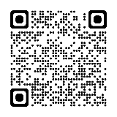
電子申請する際の事前準備【防犯灯設置費補助金：設置計画書】
・電子申請の入力時間は60分までです。スムーズに入力
できるよう、事前準備のうえ手続きください。
・申請後、最後に次の書類をダウンロードできます。
■令和７年度防犯灯年間設置計画書 兼
防犯灯設置灯数決定通知書
(3) 注意点
・入力時間が６０分を超えるとリセットされますので、
こまめに保存することを推奨します。
・添付ファイルが不鮮明な場合は再度申請いただく場
合がございます。
１ 手元に準備しておく資料
(4) 添付ファイルの準備 ※１ファイル１０MB、合計２０MBまで
・防犯灯を新設・取替する周辺地図
防犯灯を新設・取替する周辺地図（ファイルは最大３つまで）
※ファイルの添付が難しい場合、窓口持参や郵送でも可能です。
２ 事前に準備・整理しておくもの
(1) 町内会の方
事前に配布されているIDでログインしてください。
【防犯灯設置費補助金の補助基準：鹿児島市防犯灯補助基準第３条抜粋】
【電子申請システムのID利用者情報を変更する場合】
補助対象となる防犯灯は、防犯灯の設置の間隔及び道路照明灯、防犯灯等既設の照明施設から防犯灯までの距離（以下「設置間隔」という。）が４０メートル以上ごとに設置される防犯灯とする。ただし、見通しの悪い交差点、急な曲がり角、急な上り坂の頂上付近等防犯上市長が特に必要と認める箇所に設置する防犯灯については、この限りでない。
道路幅が１５メートル以上の道路については、両側をそれぞれ一つの道路とみなして前号の規定を適用する。
(3) 防犯灯の設置形態は、共架式を標準とする。
※上記基準に該当しない場合は、補助対象外となります。
代表者に変更があった場合は、申請前に次のURLに
アクセスし、右上「ログイン中：(町内会名)様」から、利用者情報を変更ください。
【URL】
https://shinsei.pref.kagoshima.jp/SdsJuminWeb/JuminLgSelect
(2) 町内会以外の方
初めて利用される場合は、利用者登録をお願いします。利用者登録をされている方は、ログイン後、利用をお願いします。
※申請画面から利用登録が可能です

Slide 4
電子申請する際の事前準備【防犯灯設置費補助金：交付申請書】
・電子申請の入力時間は60分までです。スムーズに入力
できるよう、事前準備のうえ手続きください。
・申請後、最後に次の書類をダウンロードできます。
■ 申請書・内訳書・請求書・委任状・工事内訳書
(2) 町内会以外の方
初めて利用される場合は、利用者登録をお願いします。利用者登録をされている方は、ログイン後、利用をお願いします。
※申請画面から利用登録が可能です。
１ 手元に準備しておく資料
(3) 注意点
・領収書・振込先の通帳・器具等設置前後の写真
・業者発行の請求書または工事内訳書
・（小柱式の場合）小柱のカタログまたは仕様が分かるもの
・入力時間が６０分を超えるとリセットされますので、
こまめに保存することを推奨します。
・添付ファイルが不鮮明な場合は再度申請いただく場
合がございます。
・委任状が必要な場合のみ、委任状に押印のうえ、
原本をご提出ください。
２ 事前に準備・整理しておくもの
(1) 町内会の方
事前に配布されているIDでログインしてください。
【電子申請システムのID利用者情報を変更する場合】
(4) 添付ファイルの準備 ※１ファイル１０MB、合計２０MBまで
代表者に変更があった場合は、申請前に次のURLに
アクセスし、右上「ログイン中：(町内会名)様」から、利用者情報を変更ください。
・業者発行の防犯灯設置に係る請求書または工事内訳書
・業者発行の防犯灯設置に係る領収書
・振込先の通帳
・器具等設置前後の写真
※ファイルの添付が難しい場合、窓口持参や郵送でも可能です。
【URL】
https://shinsei.pref.kagoshima.jp/SdsJuminWeb/JuminLgSelect

Slide 5
電子申請する際の事前準備【防犯灯電気料補助金】
・電子申請の入力時間は60分までです。スムーズに入力
できるよう、事前準備のうえ手続きください。
・申請後、最後に次の書類をダウンロードできます。
■ 申請書・内訳書・請求書・委任状
１ 手元に準備しておく資料
(3) 注意点
・領収書
・振込先の通帳
・入力時間が６０分を超えるとリセットされますので、
こまめに保存することを推奨します。
・添付ファイルが不鮮明な場合は再度申請いただく
場合がございます。
・委任状が必要な場合のみ、委任状に押印のうえ、
原本をご提出ください。
２ 事前に準備・整理しておくもの
(1) 町内会の方
事前に配布されているIDでログインしてください。
【電子申請システムのID利用者情報を変更する場合】
代表者に変更があった場合は、申請前に次のURLに
アクセスし、右上「ログイン中：(町内会名)様」から、利用者情報を変更ください。
(4) 添付ファイルの準備 ※１ファイル１０MB、合計２０MBまで
・振込先の通帳
・（前期分申請の場合）令和６年10月～令和７年３月の領収書
（後期分申請の場合）令和７年４月～令和７年９月の領収書
（一括申請の場合） 令和６年10月～令和７年９月の領収書
※ファイルの添付が難しい場合、窓口持参や郵送でも可能です。
【URL】
https://shinsei.pref.kagoshima.jp/SdsJuminWeb/JuminLgSelect
(2) 町内会以外の方
初めて利用される場合は、利用者登録をお願いします。利用者登録をされている方は、ログイン後、利用をお願いします。
※申請画面から利用登録が可能です。

Slide 6
①電子申請サイトへのアクセス（１／１）
「鹿児島市 防犯灯補助金」でキーワード検索し、市HP『防犯灯への助成制度』ページへアクセス
本資料の『事前準備○○』を確認し、申請を準備
③ ページ内の『電子申請【補助申請】（外部サイトへリンク）』をクリック
④ 同ページ最下部の『電子申請をする』ボタンをクリック

Slide 7
②ログイン（１／１）
町内会の方は、令和６年度に地域づくり推進課より通知されている
「利用者ID・パスワード」を入力し、
ログインボタンを押してください。
町内会以外の方（通り会、協議会等）
については、利用者登録を行い、利用
者IDを発行してください。

Slide 8
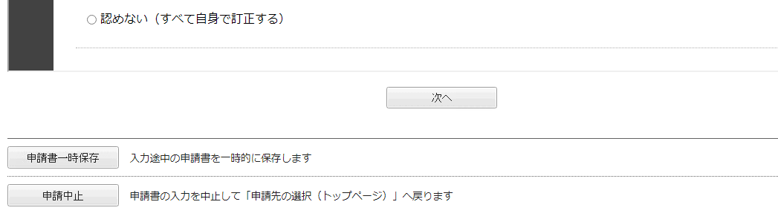
③申請フォーム：必要事項の入力（１／５）
入力を一度中断する際は、
「申請書一時保存」ボタンを押す。
設問の入力が完了したら、
「次へ」ボタンを押す。

Slide 9
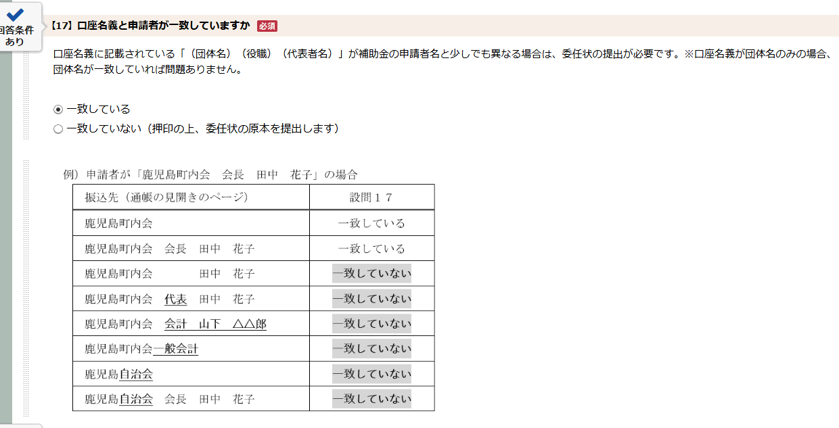
③申請フォーム：委任状の提出について（２／５）
該当する場合は、窓口もしくは
郵送にてご提出ください。

Slide 10
③申請フォーム：資料（ファイル）の添付（３／５）
ファイルの添付が不要な
手続きでは、このページの手続きは省略されます。
①「提出方法」欄の選択肢からいずれかの方法を選択する
②「申請時添付」を選択した場合、「ファイルを選択」ボタンを押す。
③ファイル添付後に
「次へ」ボタンを押す
【注意】
「郵送」や「窓口」での提出を選択した場合は、電子申請のみでは手続きが完了しないのでご注意ください。

Slide 11
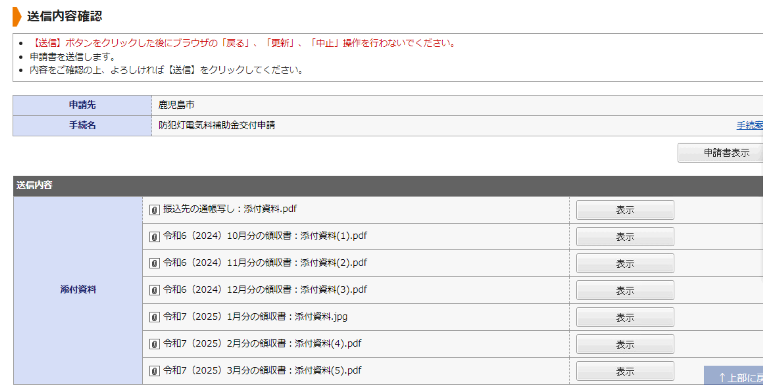
③申請フォーム：送信内容の確認（４／５）
①「申請書表示」ボタンを押すと、作成された申請書を確認できます。
②「表示」ボタンを押すと、添付したファイルを表示できます。
③内容を確認後に「送信」ボタンを押す

Slide 12
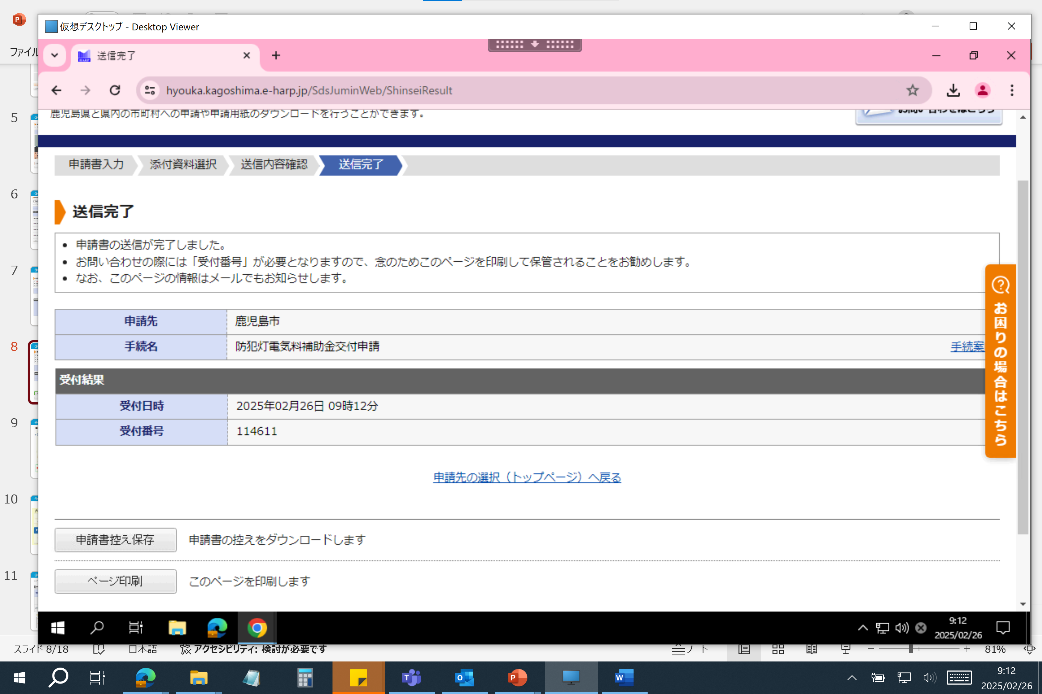
③申請フォーム：送信完了（５／５）
作成した申請書をPDFで保存できます。

Slide 13
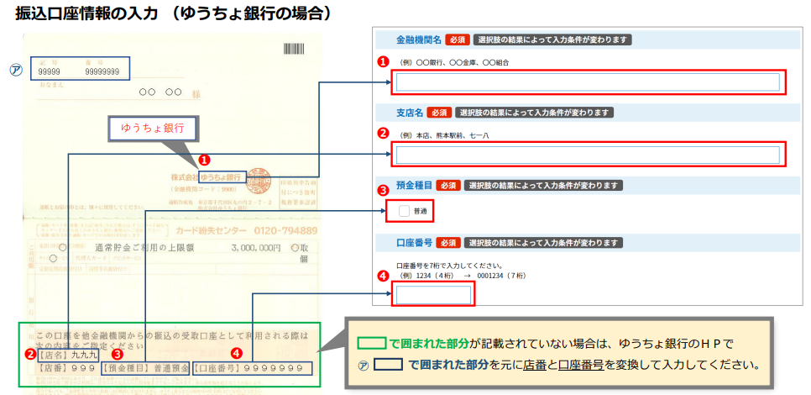
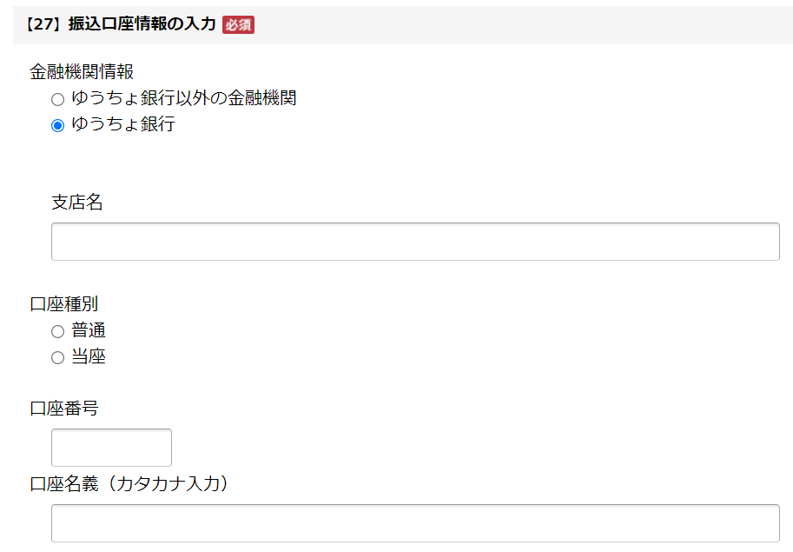
④口座情報の登録（１／２）

Slide 14
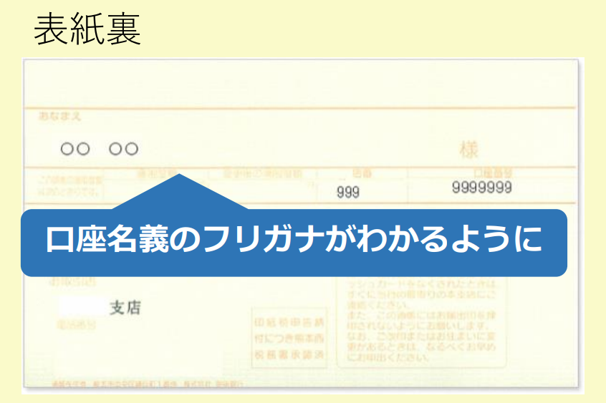
④口座情報の登録（２／２）
提出する場合は、「金融機関名」「支店名」
「口座番号」「口座名義」が写っているページ
（主に表紙裏面）を提出ください。
＜ご注意ください＞
口座名義に記載されている「（団体名）（役職）（代表者名）」のうち、補助金の申請者名と少しでも異なる場合は、委任状の提出（原本）が必要です。
※ 口座名義が団体名のみ場合、団体名が
一致していれば問題ありません。
※ 委任状が不要な場合でも、電子申請で
請した場合は自動的に様式が作成されま
すが、提出する必要はありません。

Slide 15
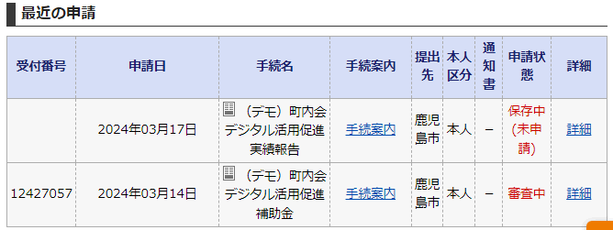
⑤申請状態の確認：最近の申請（１／３）
ログイン後のホーム画面には、最近行った申請手続きの一覧が表示されます。
令和7年度防犯灯電気料補助金交付申請【前期】
「申請状態」から、自身の手続き状況や役所の受付状況を確認できます。
令和7年度防犯灯電気料補助金交付申請【前期】
「詳細」をクリックしてできること
手続途中の手続き | ・入力を再開
申請済の手続き | ・作成した「申請書」や添付資料の確認 ・市からの補正指示への対応 ・申請内容を再利用した「再利用申請」

Slide 16
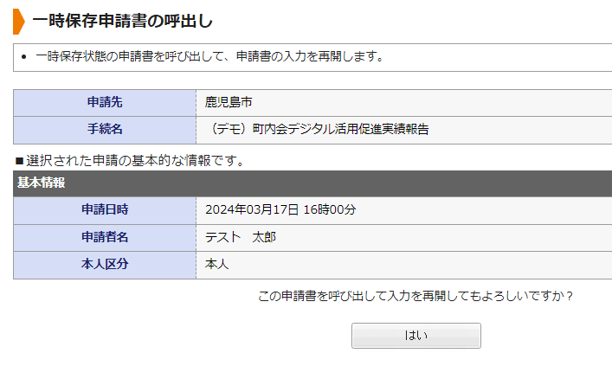
⑤申請状態の確認：一時保存した申請の再開（２／３）
令和7年度防犯灯電気料補助金交付申請【前期】
令和7年度防犯灯電気料補助金交付申請【前期】
②「はい」を押すと、
一時保存した入力から再開
①最近の申請に出ている該当手続きの「詳細」を押して、ページ最下部の「保存呼出」へ進む

Slide 17
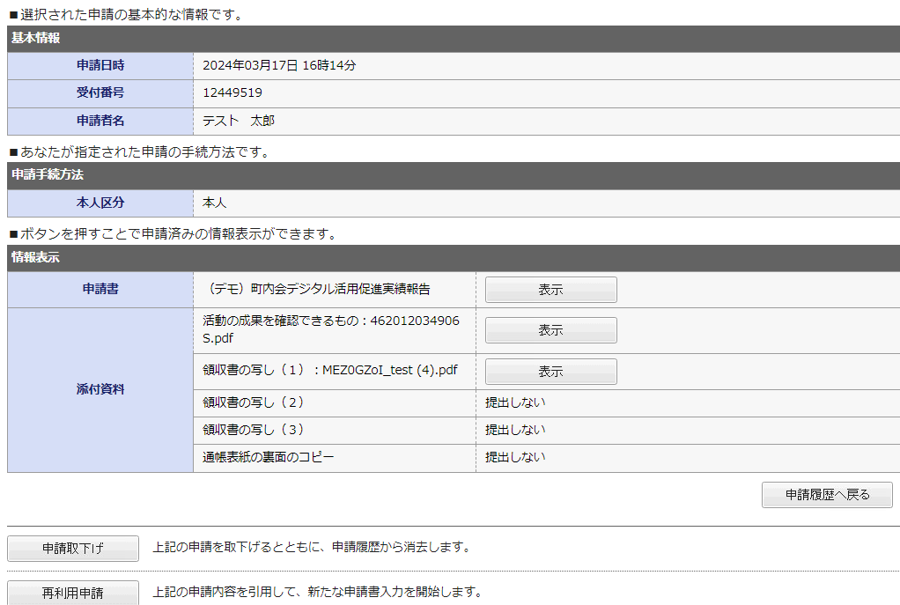
⑤申請状態の確認：再利用申請（３／３）
令和7年度防犯灯電気料補助金交付申請【前期】
以下の場合、再利用申請をおこなうことができます。
●落雷や災害、老朽化などによる突然の器具の故障がお
こった場合
●添付資料が不鮮明で再度申請していただく場合 など

Slide 18
⑥内容別説明資料（防犯灯設置費・防犯灯電気料）
防犯灯設置費補助金
１９ページ～２１ページ
防犯灯電気料補助金
２１ページ～２３ページ

Slide 19
⑥内容別説明（防犯灯設置費設置計画書）：設置区分（１／１）
申請者情報・計画書申請内容（設置区分・設置予定など）の入力をお願いします。
●電子申請可能
申請者情報・計画書申請内容（設置区分・設置予定など）の入力をお願いします。
●電子申請不可
特設防犯灯の設置を予定している場合は、事前に安心安全課へご相談ください。

Slide 20
⑥内容別説明（防犯灯設置費交付申請書）：設置区分（１／２）
防犯灯の設置区分を選択し、LED灯数などを入力します。

Slide 21
⑥内容別説明（防犯灯設置費交付申請書）：補助金額（２／２）
※入力不要 審査後、市で入力するため空欄でお願いします。

Slide 22
⑦内容別説明（防犯灯電気料）：申請前チェック（１／２）
上記内容に該当する場合は、入力を中断し
窓口での申請をお願いします。

Slide 23
⑦内容別説明（防犯灯電気料） ：電気料の入力（２／２）
領収書の金額を確認しながら入力をお願いします。

Slide 24
＜問い合わせ先＞鹿児島市 危機管理局 安心安全課
＜TEL＞２１６－１２０９
＜Mail＞anshin@city.kagoshima.lg.jp

